Slide 1
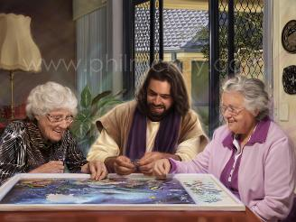
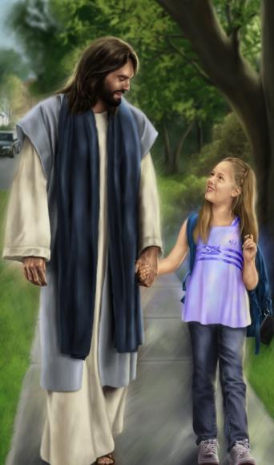
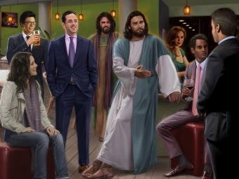
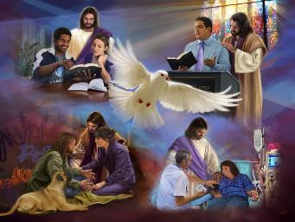
ЖИЗНЬ ВО ХРИСТЕ
Урок 11 на 14 марта 2026 года

Slide 2
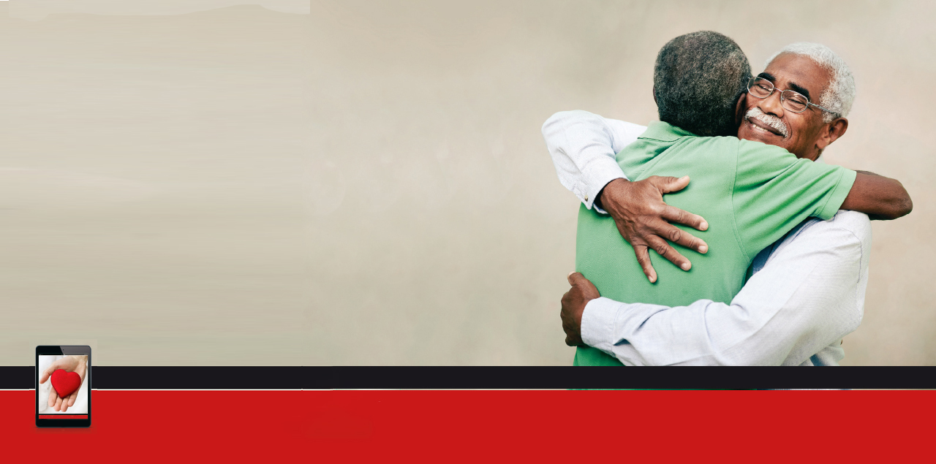
«Более же всего облекитесь в любовь, которая есть совокупность совершенства»
Колоссянам 3:14

Slide 3

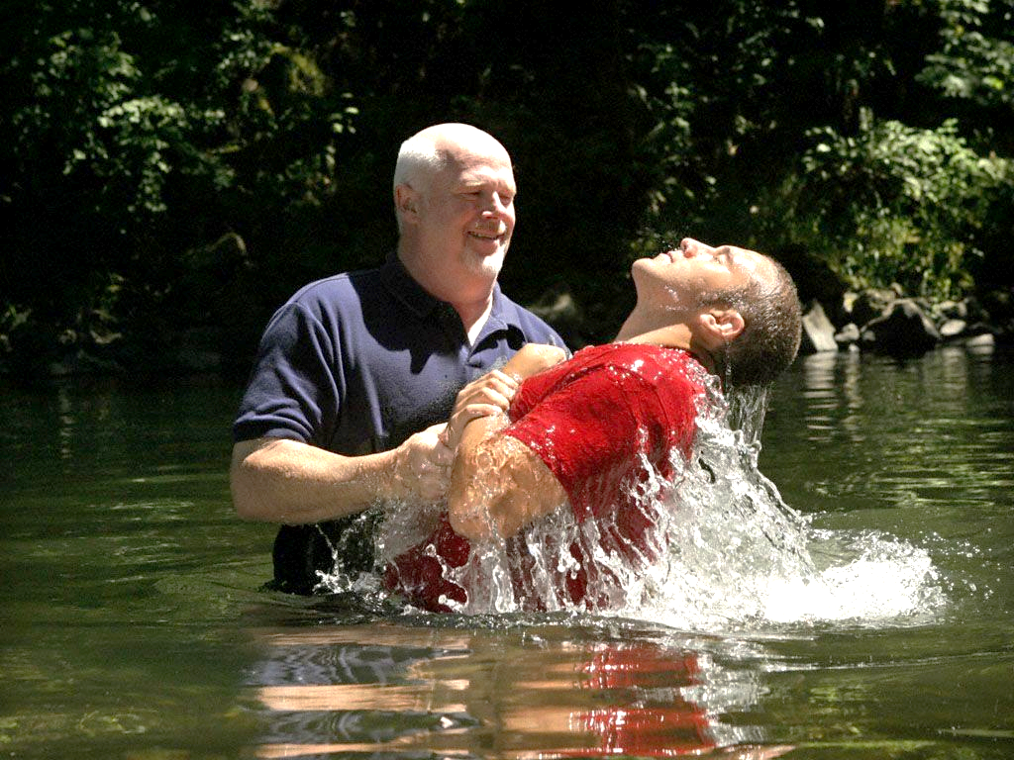






Когда мы погружаемся в воды крещения, мы умираем для нашей прежней греховной жизни. Когда мы выходим из воды, мы возрождаемся как новые существа.
Мы отказались от нашего прежнего образа жизни и мышления. С тех пор мы стали жить по-другому и думать по-другому. Мы перестали мыслить по-земному и приобрели небесное мышление.
По какой-то причине наши старые привычки продолжают пытаться всплыть на поверхность. Вот почему апостол Павел призывает нас устремить свой взор на небеса и отвернуться от земных вещей.
Земное или небесное мышление?
  Наше внимание (Колоссянам 3:1-4)
  Умирать для земных вещей (Колоссянам 3:5-6)
  Облекаться в небесное (Колоссянам 3:7-11)
Характеристики новой жизни во Христе:
  Связь совершенства (Колоссянам 3:12-14)
  Небесная пища (Колоссянам 3:15-17)

Slide 4


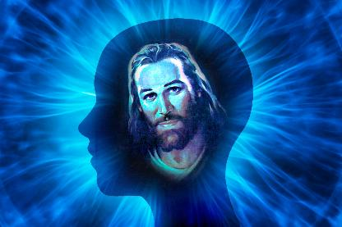
ЗЕМНОЕ ИЛИ НЕБЕСНОЕ МЫШЛЕНИЕ?

Slide 5

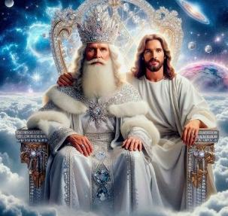
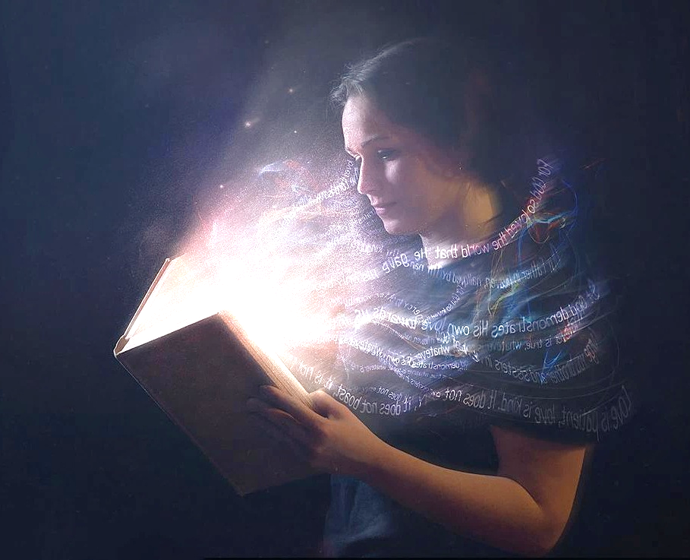
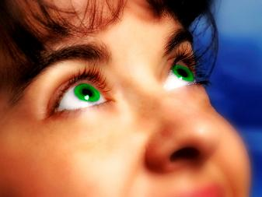
НАШ ФОКУС
«Думайте о том, что на небе, а не о том, что на земле» (Колоссянам 3:2).
Исходя из того, что мы воскресли со Христом в крещении (Колоссянам 2:12), Павел призывает нас следовать за Иисусом туда, куда Он пошел после Своего воскресения: к престолу Божьему (Колоссянам 3:1).
Конечно, физически мы сможем сделать это только тогда, когда Иисус возьмет нас туда при Своем Втором пришествии (Кол. 3:4). А пока мы должны направить свой взор — свою цель — на небесные вещи (Кол. 3:2).
Мы «умерли», и наша жизнь «сокрыта со Христом в Боге» (Колоссянам 3:3). Жизнь, о которой здесь говорится, — это та жизнь, которую мы получаем, когда принимаем Христа.
Но эта жизнь, чтобы оставаться живой, нуждается в ежедневном питании (2 Кор. 4:16). Каждый день мы должны искать «вышнего», «устремляя взор на Иисуса» (Евр. 12:2).

Slide 6

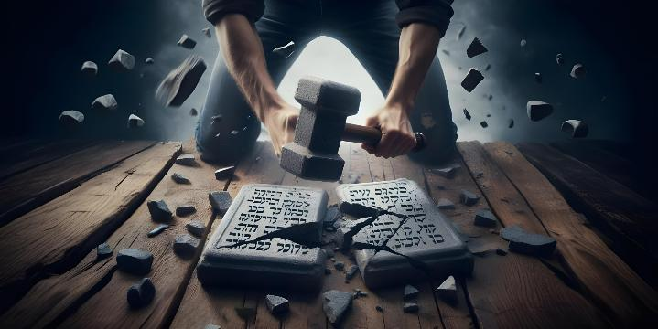

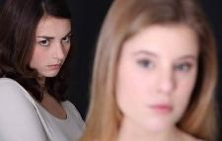


УМИРАТЬ ДЛЯ ЗЕМНЫХ ВЕЩЕЙ
«Итак, умертвите в себе все, что принадлежит к земной природе: половую нечистоту, нечистоту, похоть, злые желания и алчность, которая есть идолослужение» (Колоссянам 3:5).
Поскольку мы воскресли со Христом и живем, думая о небесном, мы должны умертвить то, что мешает нам достичь нашей цели: земное.
Чтобы никто не заблуждался, Павел указывает на основные столпы земного мышления (которые он позже раскроет в более конкретных пунктах): «блуд, нечистота, страсть, злые желания и алчность, которая есть идолослужение» (Колоссянам 3:5).
Человеческая природа не сильно изменилась со времен Павла, так как мы по-прежнему окружены теми же страстями, которые нарушают как букву, так и дух Десяти заповедей.
И почему мы должны «умертвить» — отказаться от этих вещей, избавиться от них — в наших мыслях и поступках? Потому что они приносят «гнев Божий» и поэтому несовместимы с нашей небесной природой (Колоссянам 3:6). Убейте земное, прежде чем земное убьет вас!

Slide 7




ОБЛЕЧЬСЯ В НЕБЕСНОЕ
«и облекитесь в нового человека, который обновляется в познании по образу Создавшего его» (Колоссянам 3:10)
В истинном повелительном стиле Павел добавляет к пяти столпам земного мышления пять земных поступков, которых следует избегать: «гнев, ярость, злоба, клевета и нечистый язык из ваших уст» (Кол. 3:8), и заканчивает шестым поступком — худшим из всех: «Не лгите друг другу» (Кол. 3:9 ).
Павел предполагает, что мы уже «сбросили с себя старого человека с его поступками» (Кол. 3:9). Мы сняли нашу «нечистую одежду», когда позволили Иисусу взять на себя наши грехи
(Зах. 3:4).
Сняв с себя эту одежду, мы должны надеть «прекрасную одежду». Одетые в эту новую одежду, мы постоянно обновляемся, день ото дня растут в святости (Кол. 3:10).
По мере того как мы обновляемся благодаря действию Святого Духа и изучению Слова, исчезают барьеры, разделяющие нас друг от друга (Кол. 3:11).

Slide 8
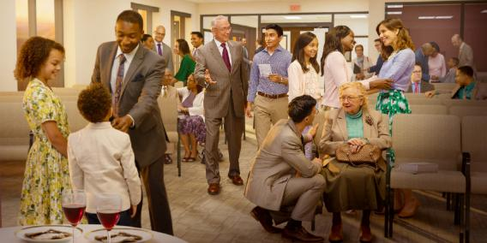

ХАРАКТЕРИСТИКИ НОВОЙ ЖИЗНИ В ХРИСТЕ

Slide 9
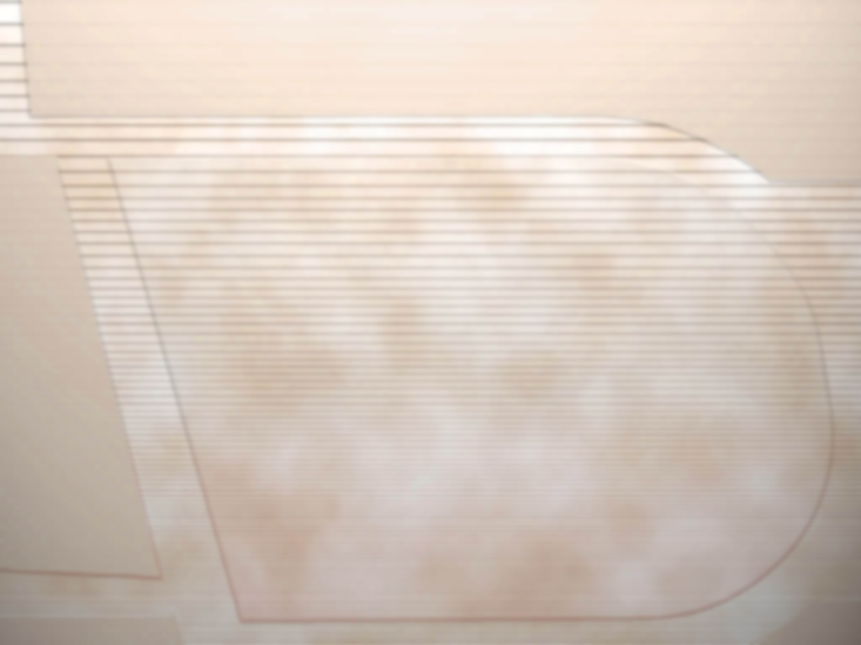
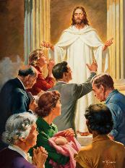

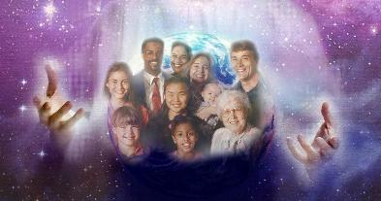
СВЯЗЬ СОВЕРШЕНСТВА
«А над всем этим облекитесь любовью, которая есть связь совершенства» (Колос 3:14)
Мы – «избранный народ Божий, святой и возлюбленный» (Колоссянам 3:12). Петр говорит нам, что это дает нам большие преимущества и большую ответственность (1 Петра 2:9). Но как должен вести себя избранник Божий (Колоссянам 3:12-13)?
1
2
3
4
С нежной милостью
С добротой
С смирением
С кротостью
С долготерпением
С терпением относитесь друг к другу
Прощая друг друга
5
6
7
И все это в контексте связи совершенства: любви (Колоссянам 3:14). И вот наши преимущества и обязанности:
ПРЕИМУЩЕСТВА
ОТВЕТСТВЕННОСТЬ
Ведя себя таким образом, мы приносим благословение как другим, так и самим себе.
Пусть наше поведение прославляет Бога и побуждает других верить в Иисуса и следовать за Ним.

Slide 10

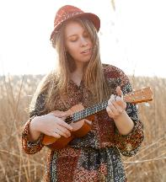
НЕБЕСНАЯ ПИЩА
«Слово Христово да пребывает в вас обильно, когда вы учите и наставляете друг друга со всей мудростью, псалмами, гимнами и духовными песнями, воспевая Богу с благодарением в сердцах ваших» (Колоссянам 3:16).
Колоссянам 3:15-17 показывает нам, как питать нашу небесную природу (и оказывается, что мы не можем питать ее в изоляции, но для этого нам нужно общение церкви):
Позволяя миру Божьему править нами
Оставаться едиными, как одно тело
Будем благодарны
Углубленно изучать Библию
Обучать друг друга тому, чему мы научились
Петь псалмы, гимны и духовные песни
Делать все во имя Иисуса
«Песня — это оружие, которое мы всегда можем использовать против уныния. Когда мы таким образом открываем сердце солнечному свету присутствия Спасителя, мы обретаем здоровье и Его благословение» (Эллен Г. Уайт, «Служение исцеления», стр. 254).

Slide 11

«Воспитывайте в себе доброе, нежное, сочувственное сердце и никогда не называйте эти качества слабостью, потому что они являются качествами Христа. Будьте осторожны со своим влиянием. Пусть оно будет настолько чистым и благоухающим, что вам никогда не будет стыдно, если оно отразится на других.
Как капли воды образуют реку, так и мелочи составляют жизнь. Жизнь — это река, мирная, спокойная и приятная, или это бурная река, всегда выбрасывающая на берег ил и грязь. В этой жизни вы можете подчинить себя дисциплине Святого Духа. Через освящение Духа вы будете все больше и больше становиться похожими на Христа.
E.Уайт (Чтобы я мог познать Его, 22 июля)

Slide 12


